Slide 1
네트워크 프로그래밍
휴먼지능정보공학과 201810771 박태정

Slide 2
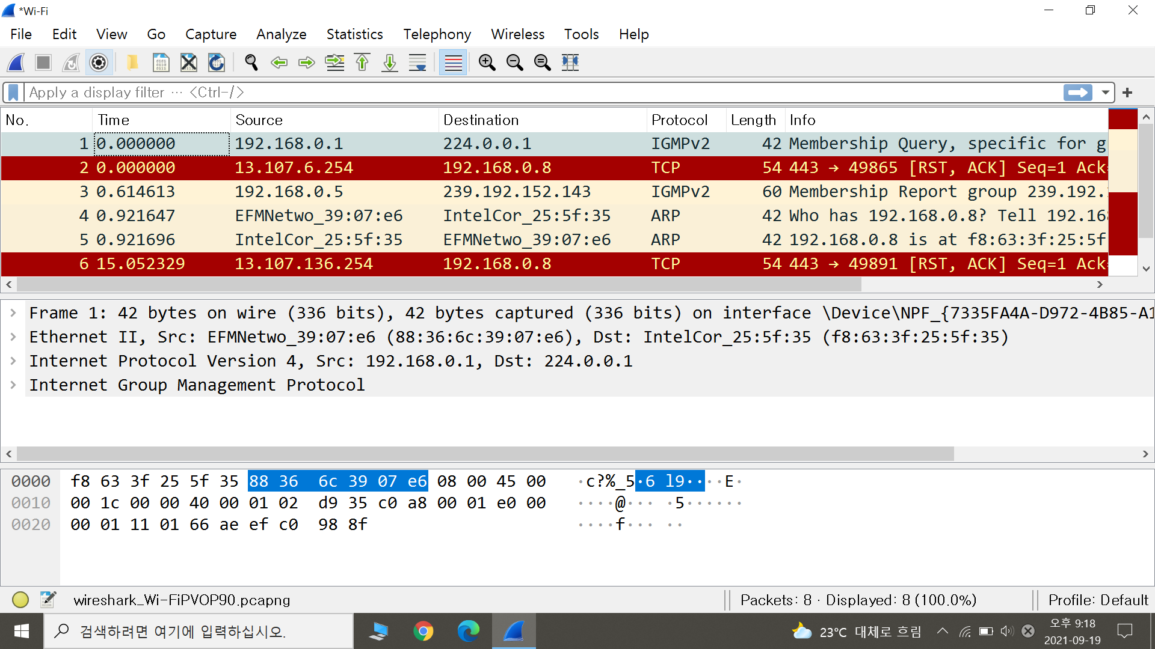



★실습01 Wireshark 화면을 capture해서 Packet list window, Packet details window, Packet byte window를 명시한다.
● Packet list window
● Packet Details window
● Packet Bytes window

Slide 3
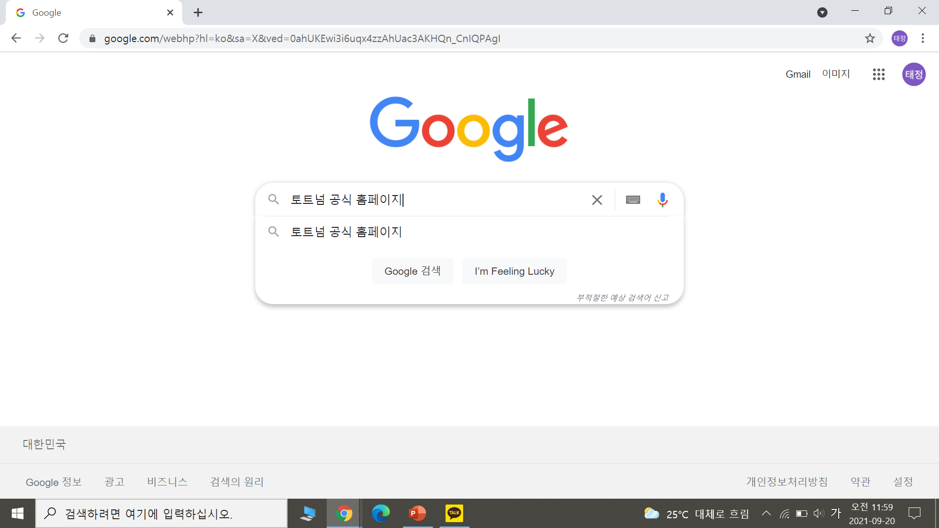
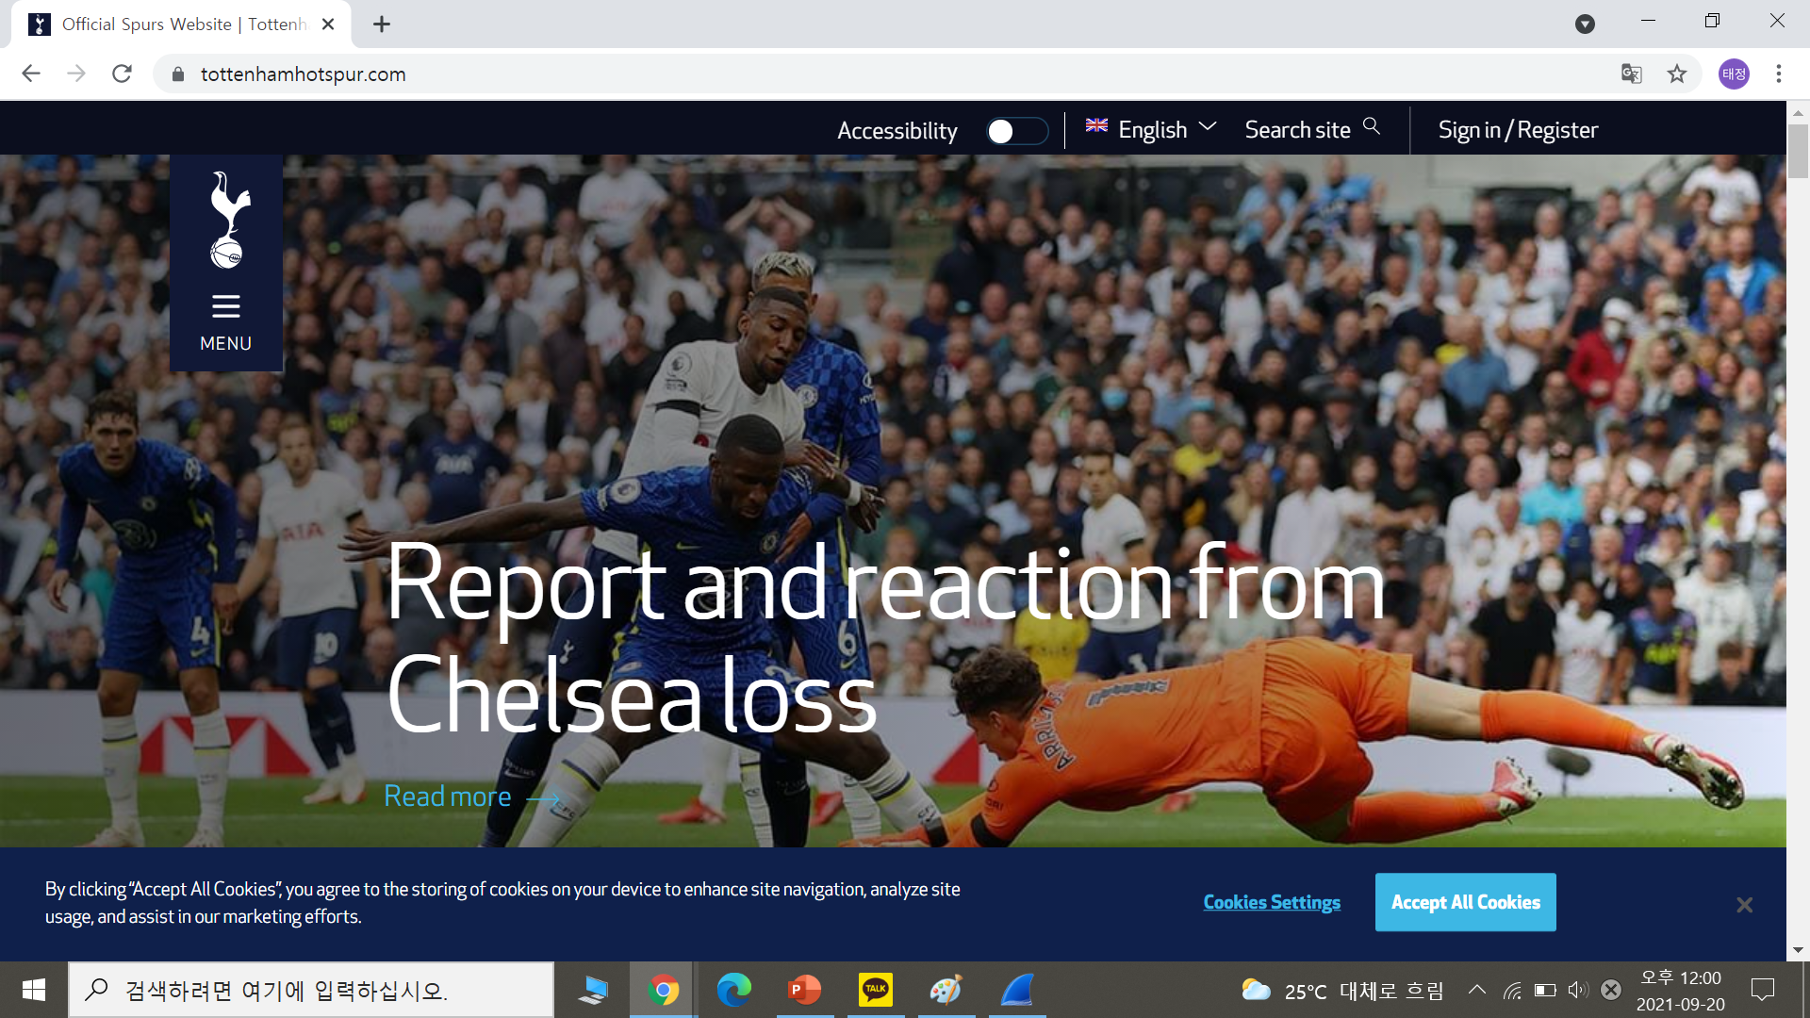
●더 많은 활동이 일어나도록 토트넘 검색을 해봄.

Slide 4
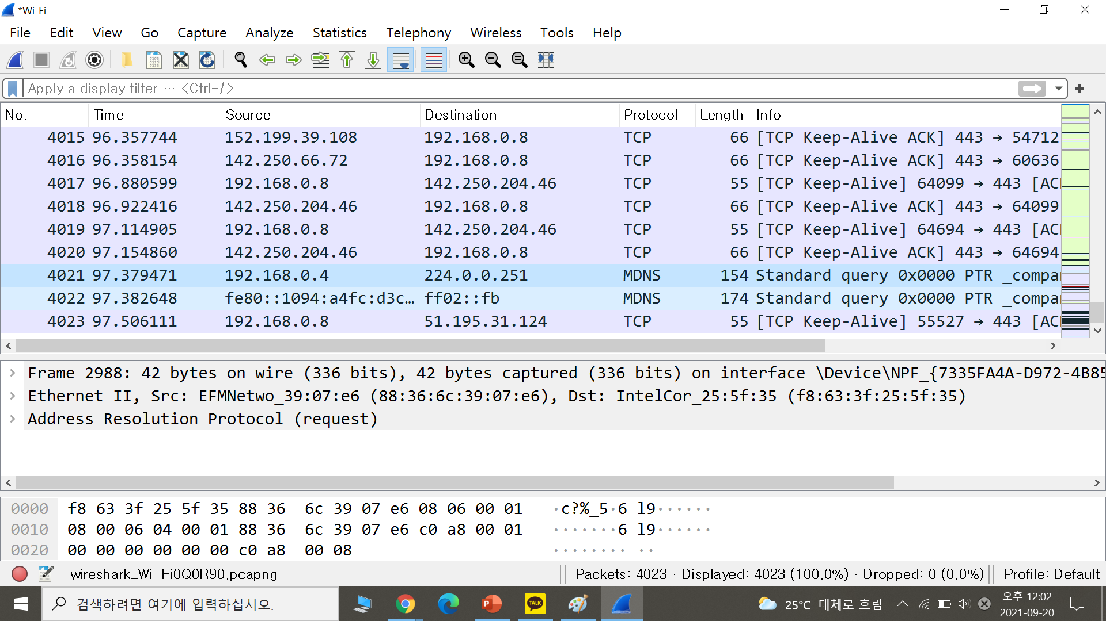
●토트넘 홈피 들어간 후 와이어샤크를 돌려 잠깐 동안 유지후 멈춤. 총 4023개의 패킷이 보여짐.

Slide 5
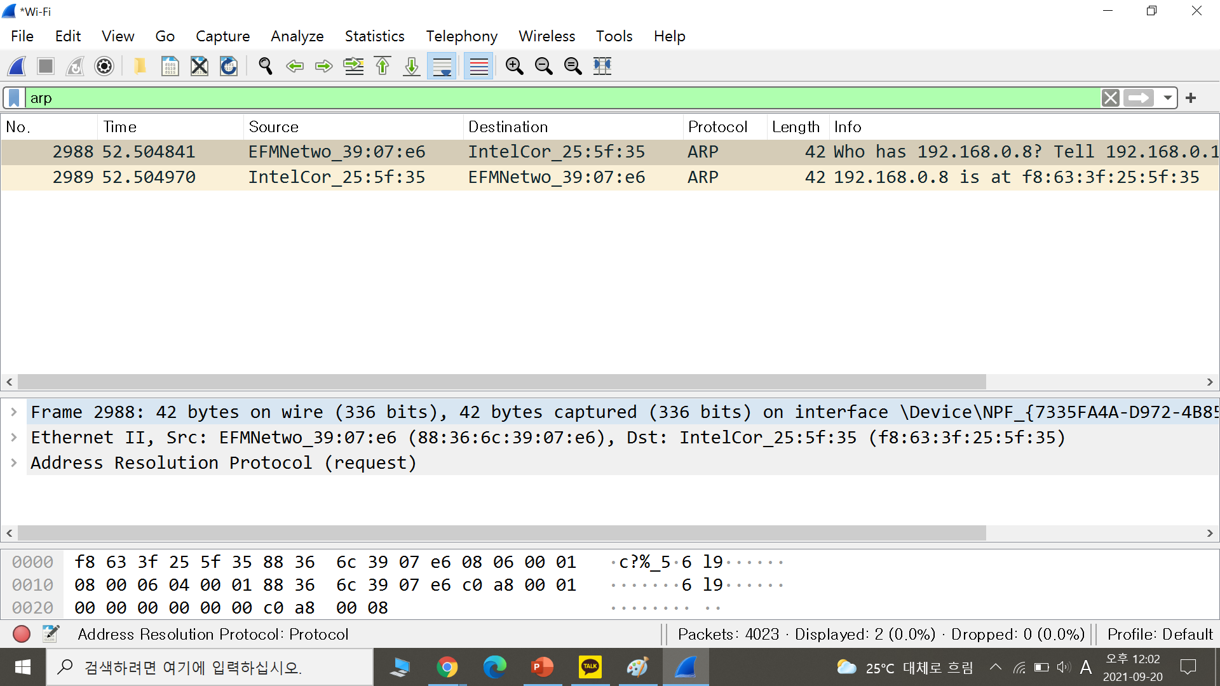
ARP packet을 capture하기.
●arp를 검색하여 나타낸 arp패킷입니다.

Slide 6
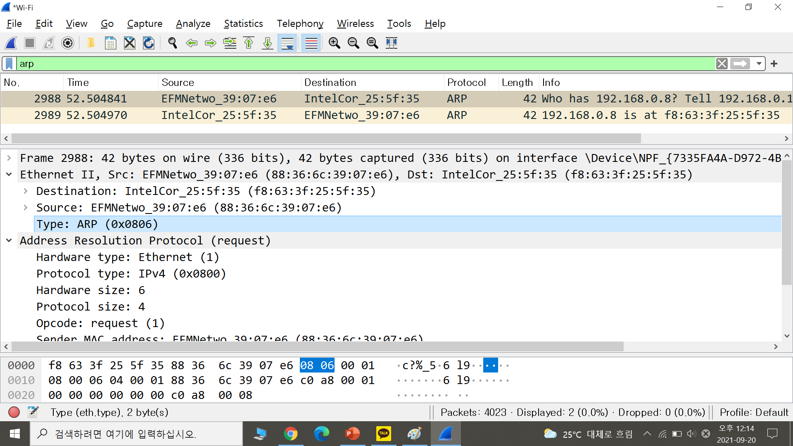
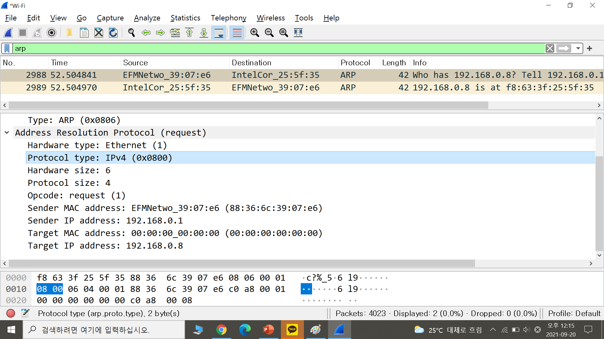
●이더넷 2 프로토콜 타입: ARP
●arp프로토콜 타입 : IPv4

Slide 7
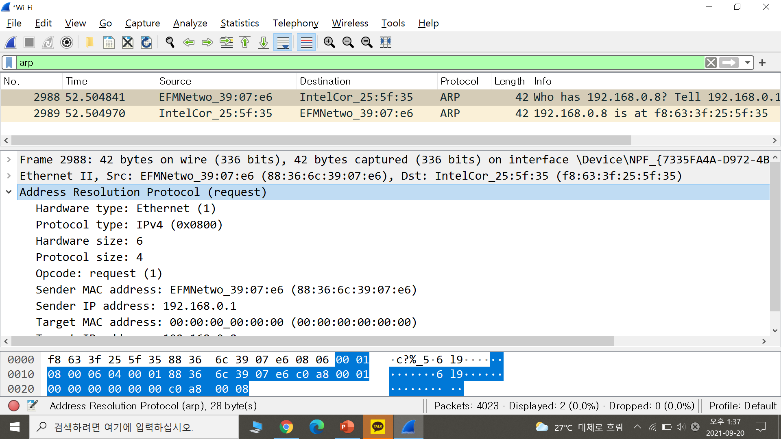




● 데이터를 arp가 인캡슐레이션한다.
● 그걸 다시 IP헤더로 인캡슐레이션한다.
● 그걸 다시 이더넷 헤더와 트레일러로 인캡슐레이션한다.
Header field, 28바이트

Slide 8
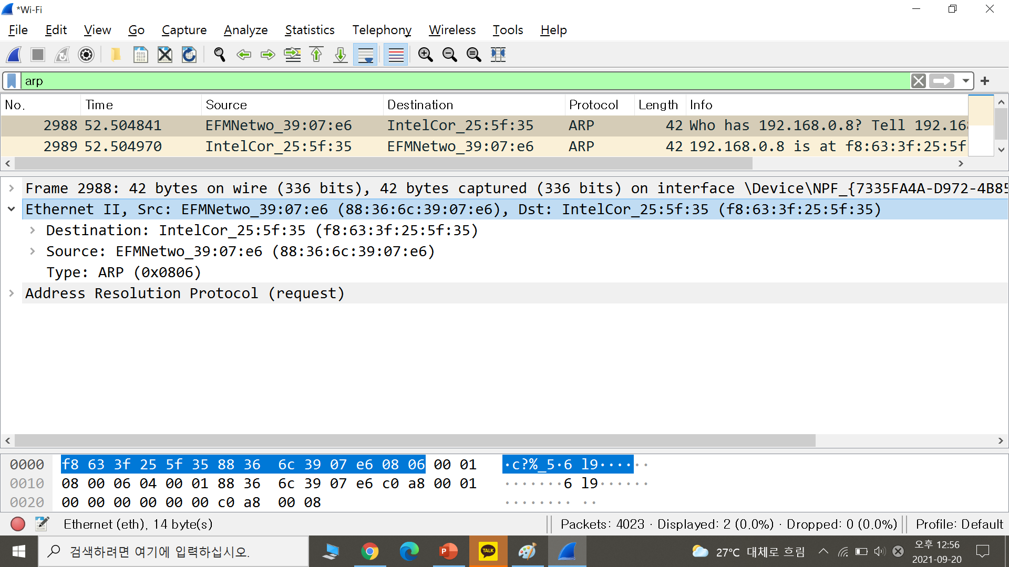

Header field,14바이트

Slide 9
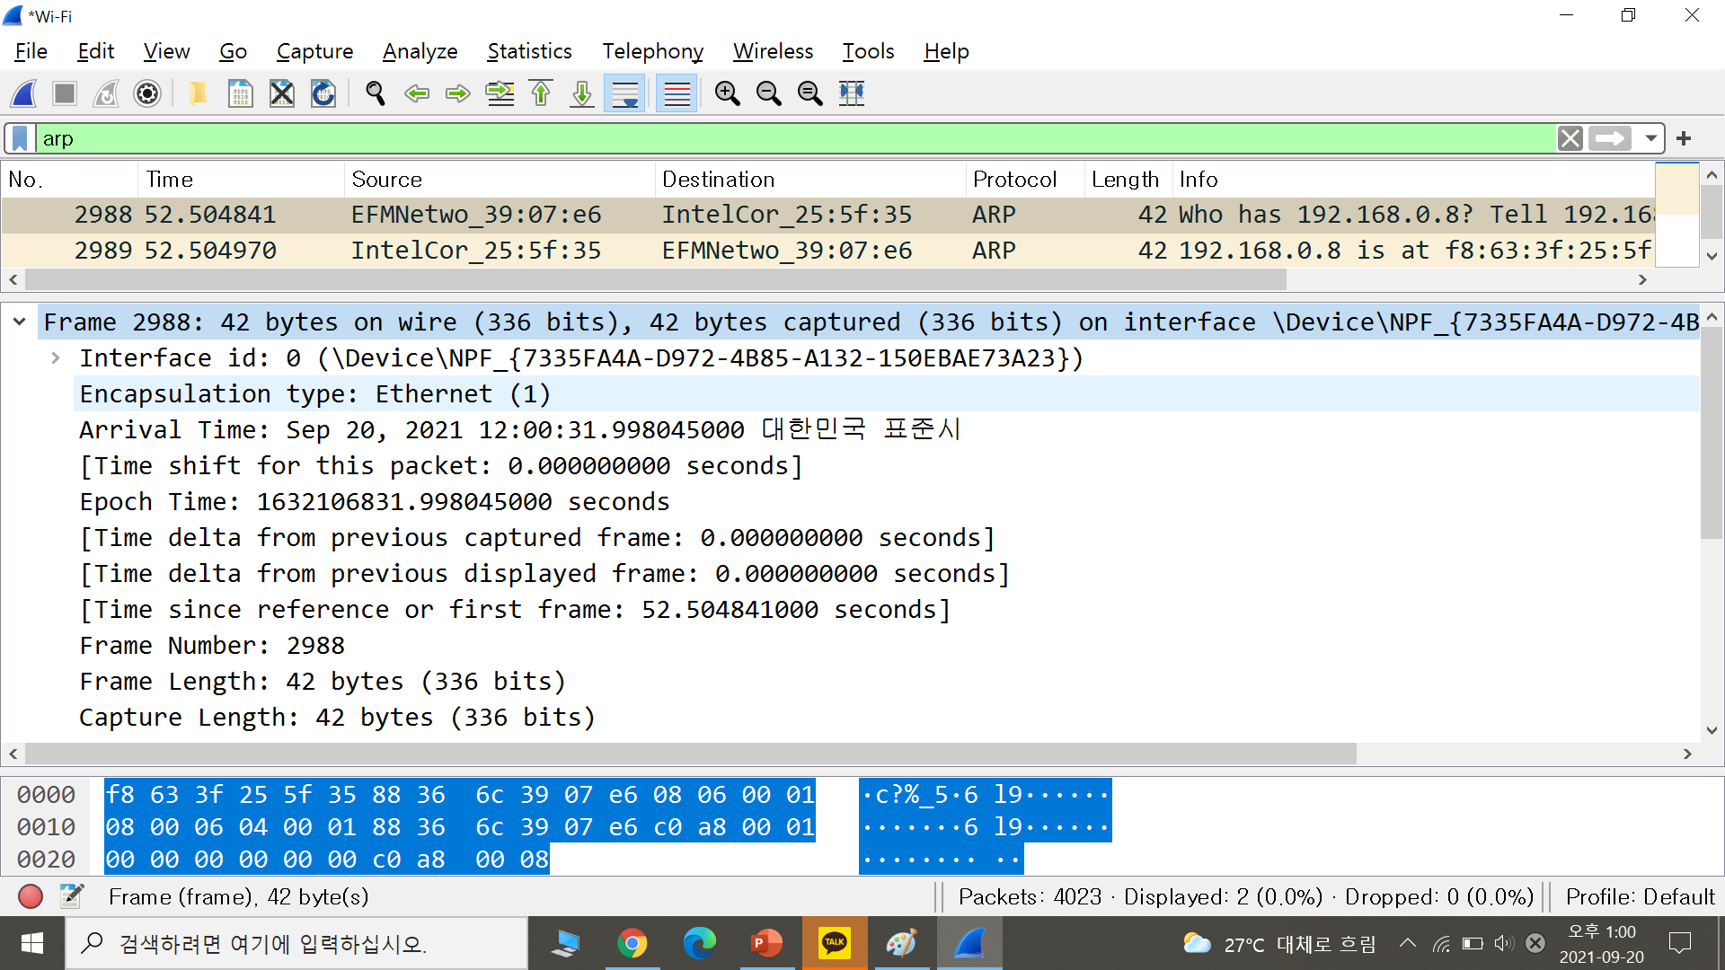



Header field, 26바이트

Slide 10
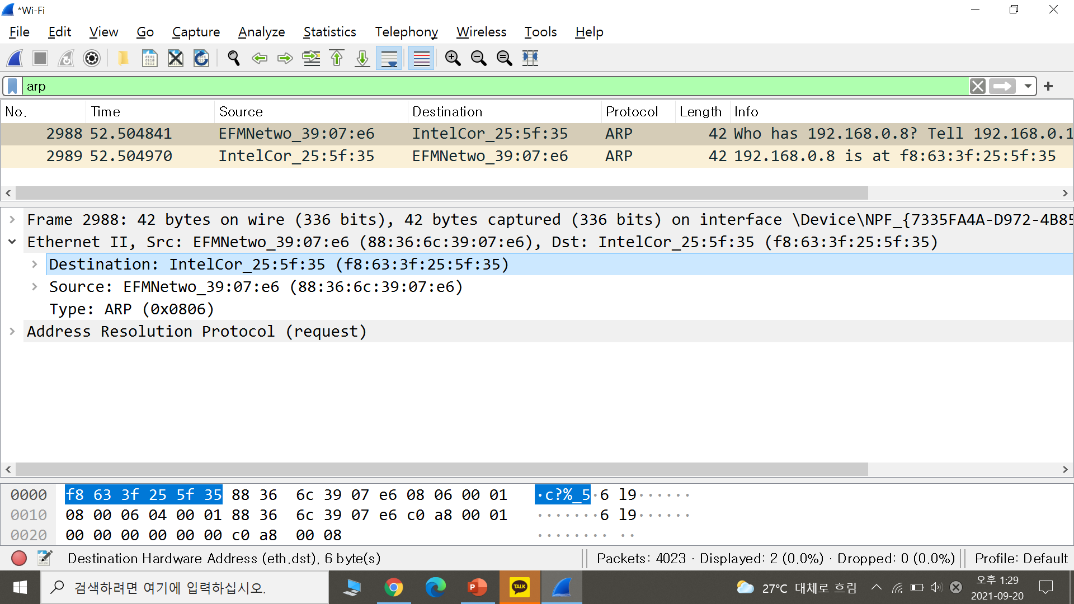



★각 Layer별 목적지 주소와 발신지 주소
목적지 주소
발신지 주소

Slide 11
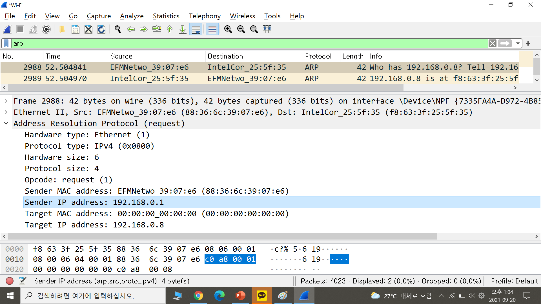
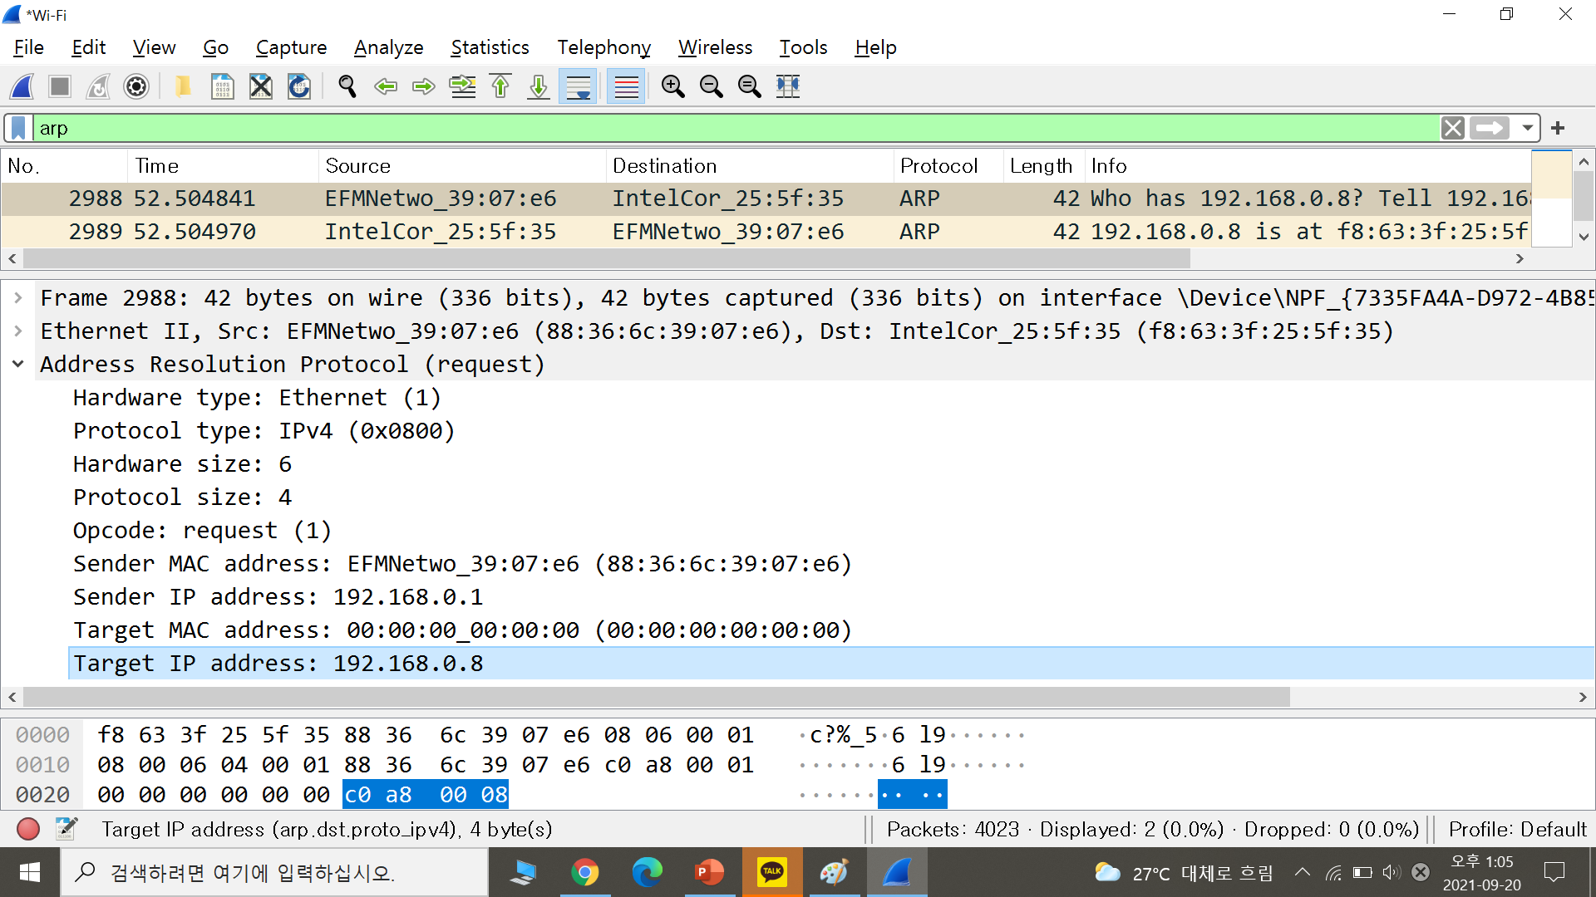


Request 발신지와 목적지 주소
발신지 주소
목적지 주소

Slide 12
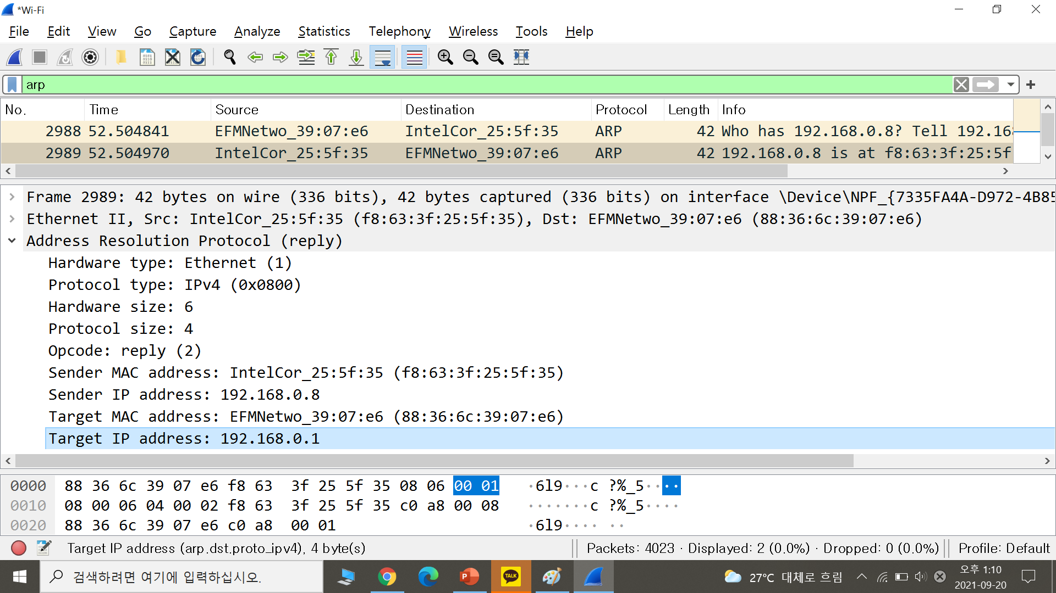
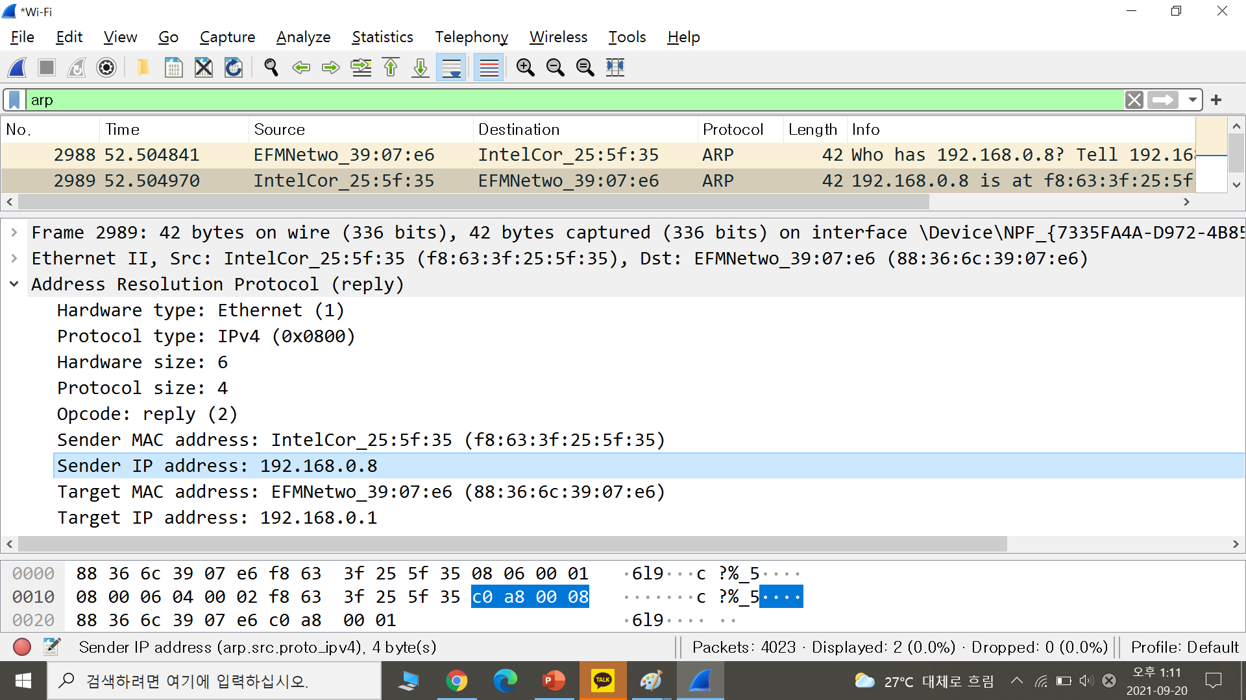
Reply 목적지주소와 발신지주소
목적지 주소
발신지 주소

Slide 13
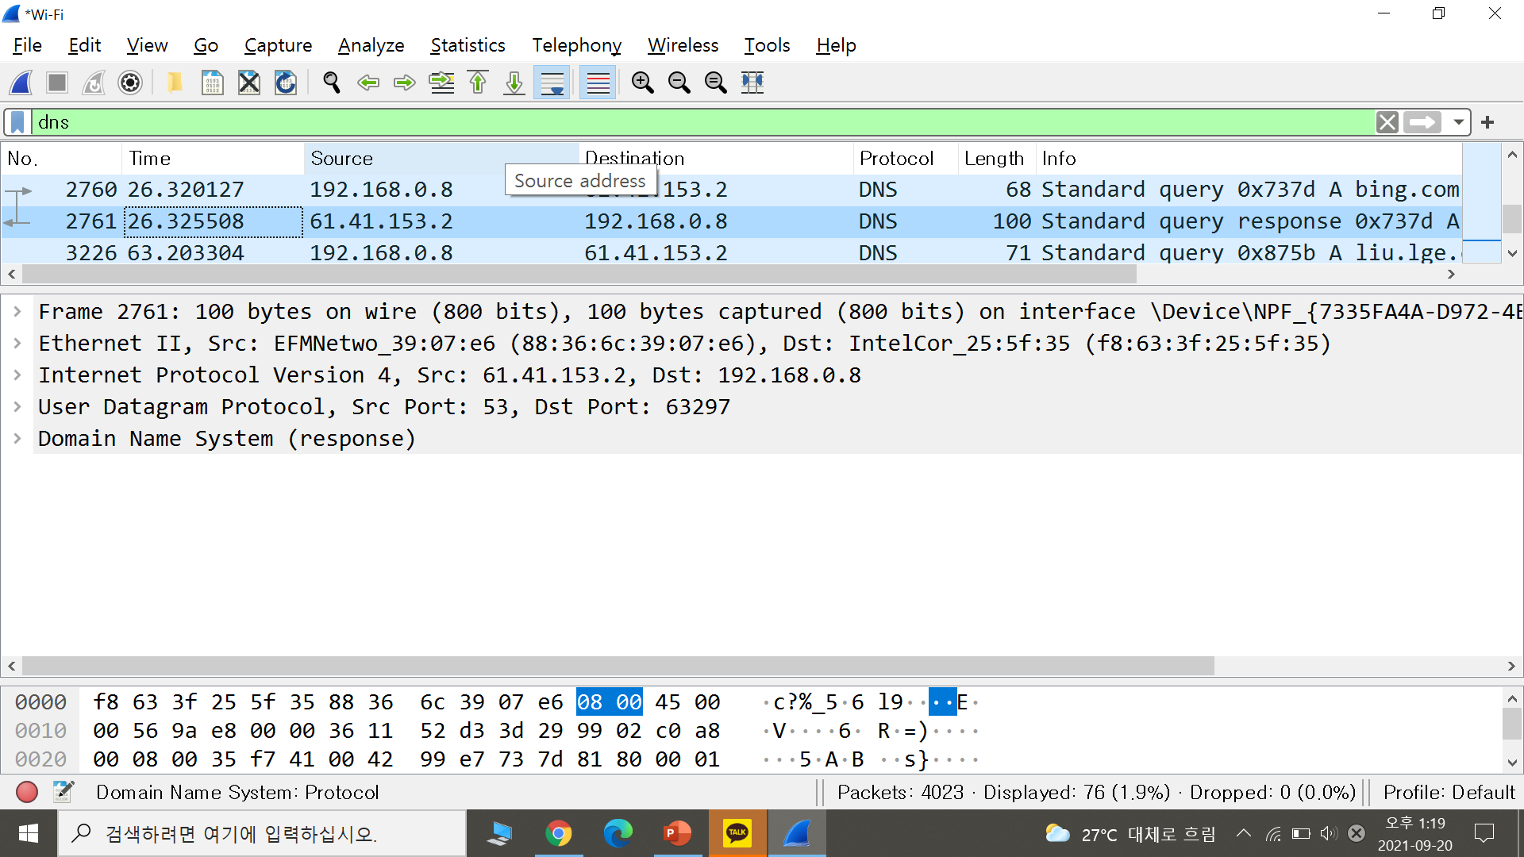


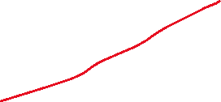
●DNS 캡쳐와 구조
Physical layer까지 포함한 전체 프레임,길이: 100 바이트
IP패킷을 캐리하고 있다.
IP패킷

Slide 14
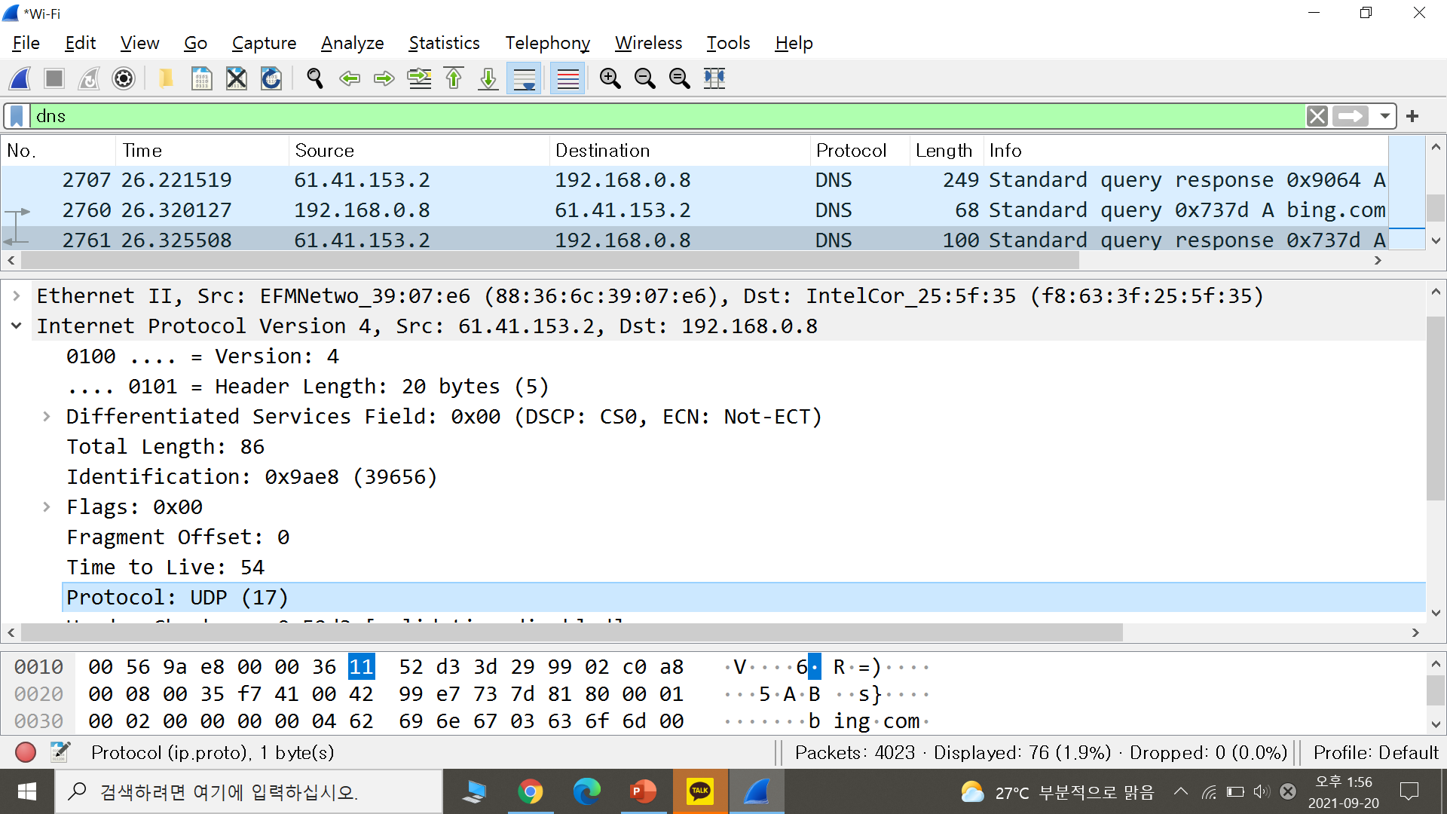
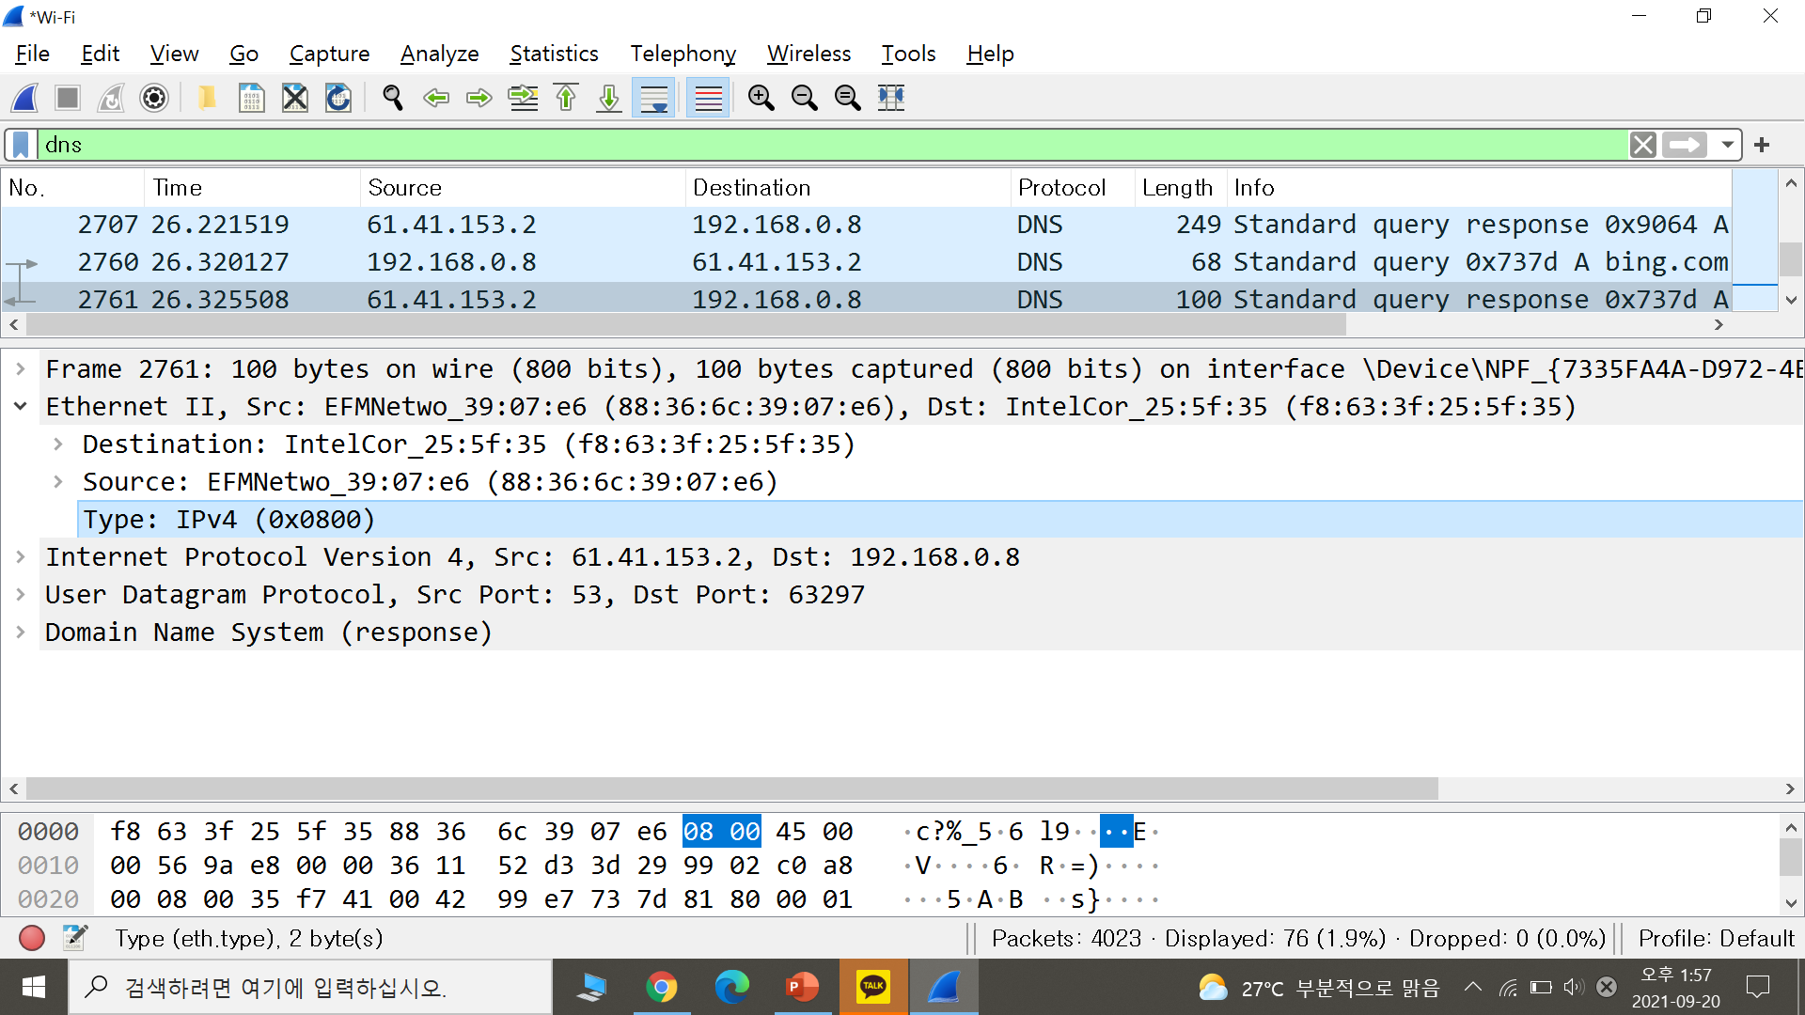


★DNS 패킷 Layer별 프로토콜

Slide 15
●DNS 는 UDP 에 의해 캐리되고, UDP 는 IPv4 에 의해 캐리되고 , IPv4 는 Ethernet 에 의해 캐리된다 .
이때 상위 계층의 서비스를 요청 받으면 해당 서비스를 수행하는데 필요한 정보를 헤더에 덧붙여 새로운 데이터를 만든다. 여기까지가 Encapsulation 구조이다.

Slide 16
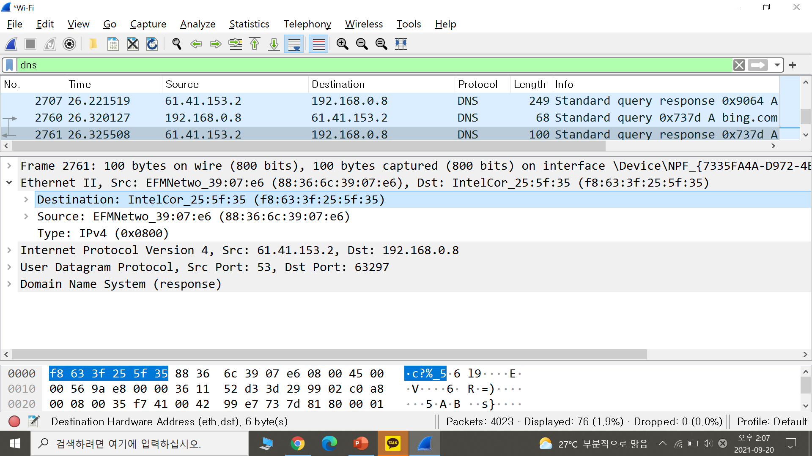
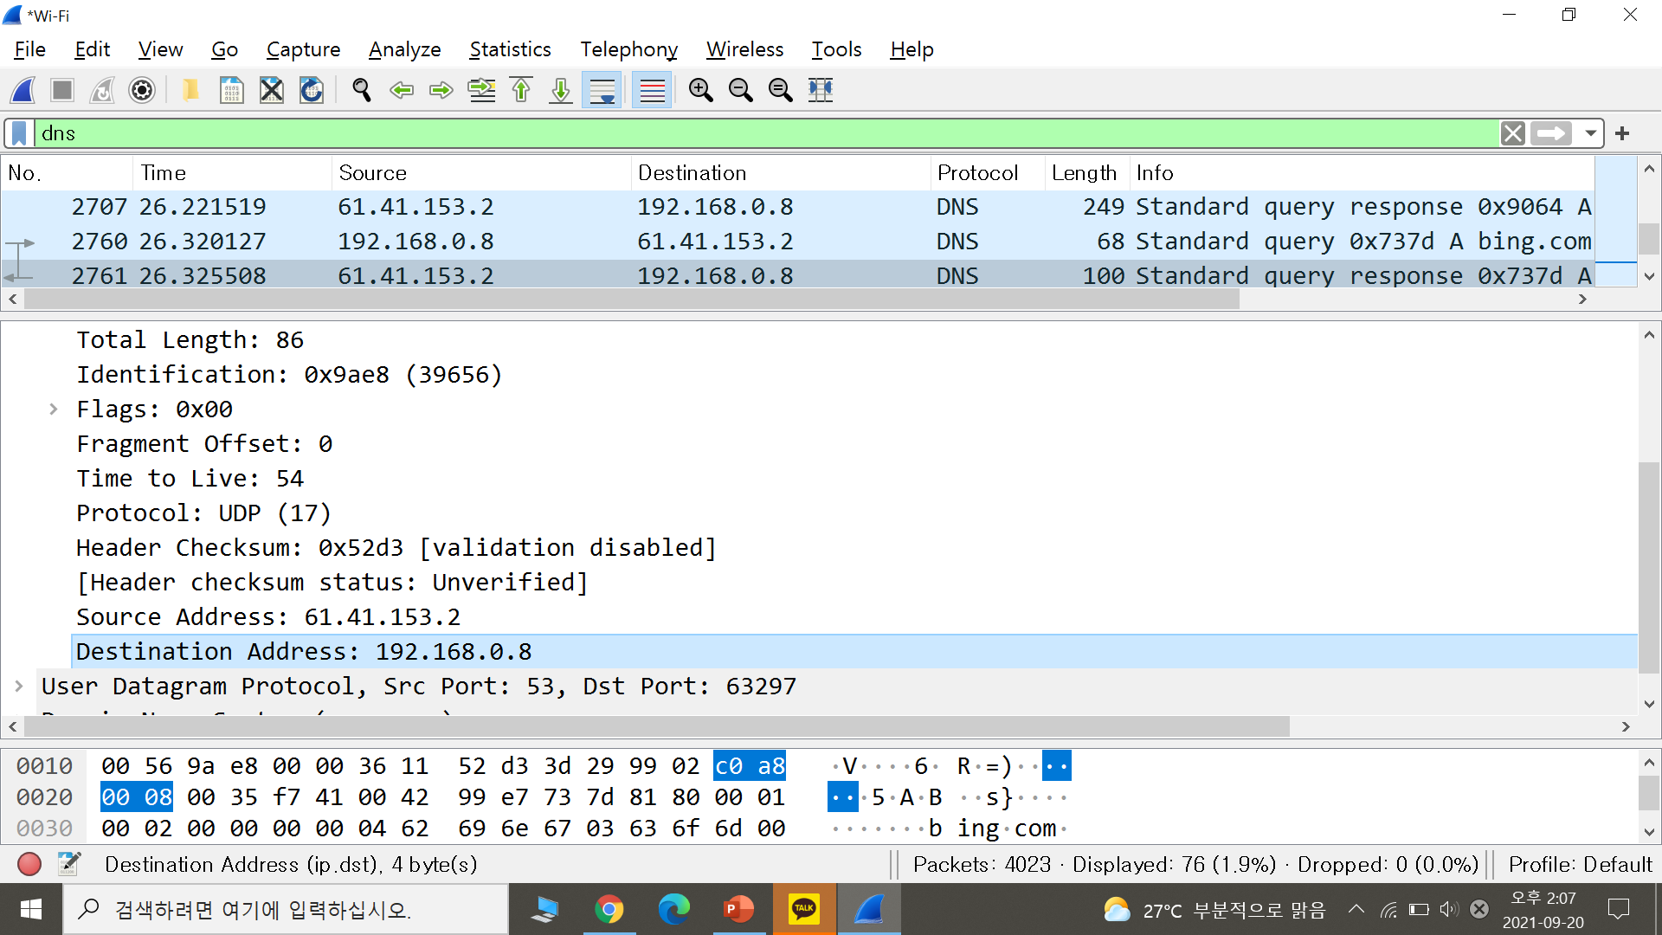



★각 Layer별 목적지주소와 발신지주소
목적지 주소
발신지 주소
발신지 주소
목적지 주소

Slide 17
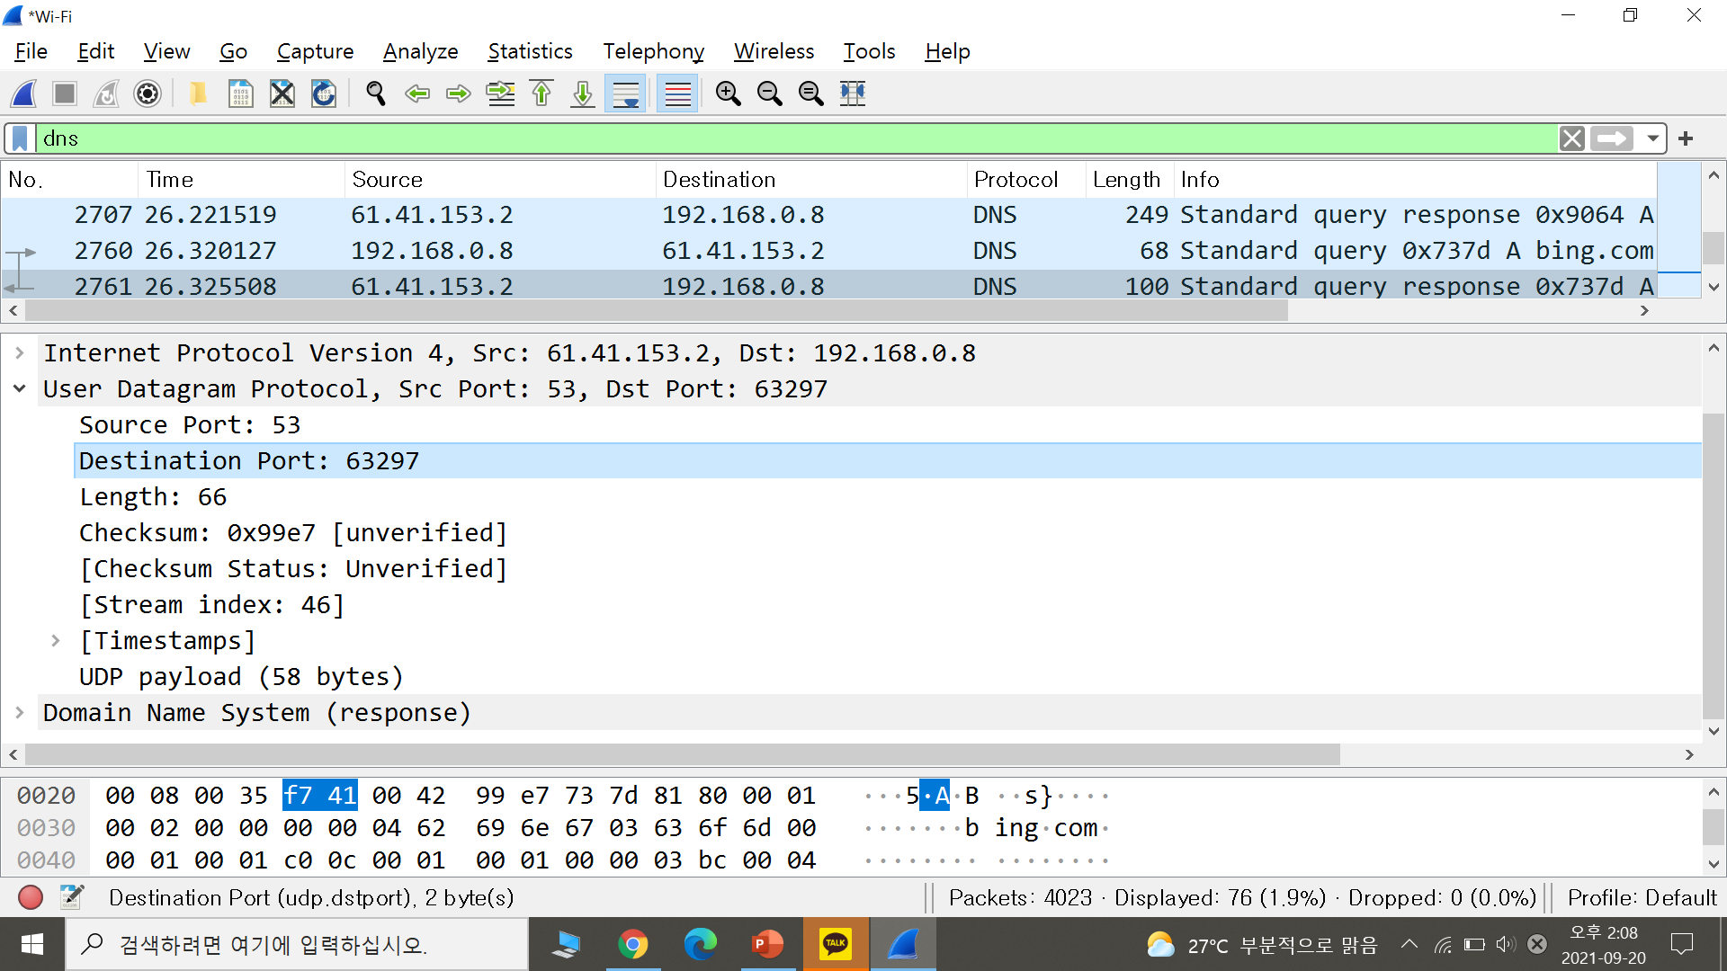


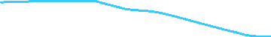

발신지 주소
목적지 주소

Slide 18
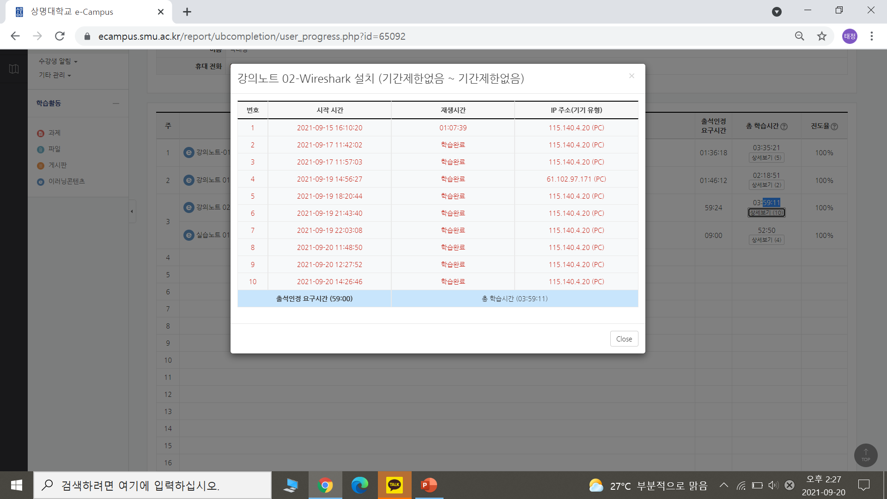
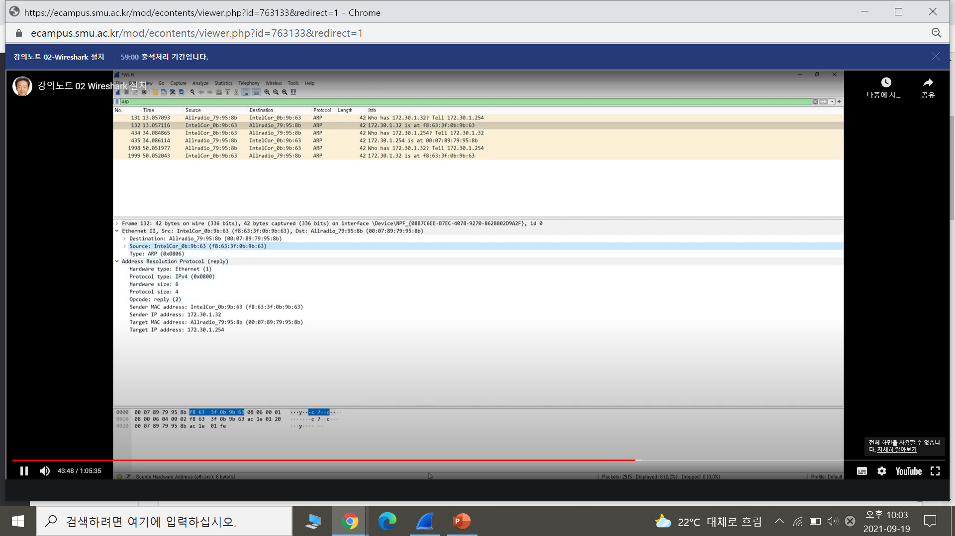
● 실습을 수행하며 겪었던 문제와 해결과정
과제를 수행하면서 arp패킷이 다른 것을 검색했을때랑 어떻게 다르고 왜 다른 것인지 이해가 안돼서 수업을 제대로 이해하지 못했구나 생각하여 수업을 여러 번 돌려듣고 다시 들었습니다. 그 결과 arp패킷은 사용자가 만든 데이터를 캐리하는 프로토콜이 아닌 우리의 호스트가 필요에 의해 자동으로 만들어낸 프로토콜 데이터인 것을 알았습니다.

Slide 19
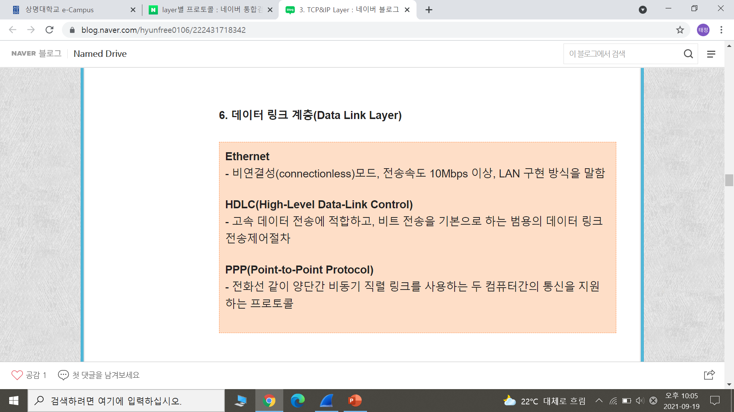
또한 계층이 와이어샤크에 정확히 어느 부분을 말해주는지와 계층에 대해 잘 모르겠어서 강의 외적으로 구글과 네이버에 검색을 하고 강의 교재를 다시 한번 꼼꼼히 정독한 결과 각 계층에 해당되는 것들은 어떤 것들이 있고 어떤 프로토콜이 있는지 알게되었습니다.

